Slide 1
组长：李邵港
成员：叶富友
岳奇峰
许啸天
王子贤
王逸民
严浩然

Slide 2
自顶向下语法分析方法

Slide 3
有关基本概念和问题：
◇ 句子、句型和语言的定义
◇ 最左推导
◇ 最右推导和规范推导
◇ 确定的自顶向下语法分析
◇ 自顶向下语法分析是从文法的开始符号出发，反复使用各种产生式，寻找与输入符号匹配的推导
◇ 确定的自顶向下语法分析中用的是哪种推导
◇ 在确定的自顶向下语法分析过程中，当以同一个非终结符为左部的产生式有多个不同右部时，如何选择用哪个产生式的右部替换当前的非终结符

Slide 4
问题的提出
设有文法：
  E→E+T|T
  T→T*F|F
  F→i|(E)
对于表达式 i+i*i 如何对其进行归约

Slide 5
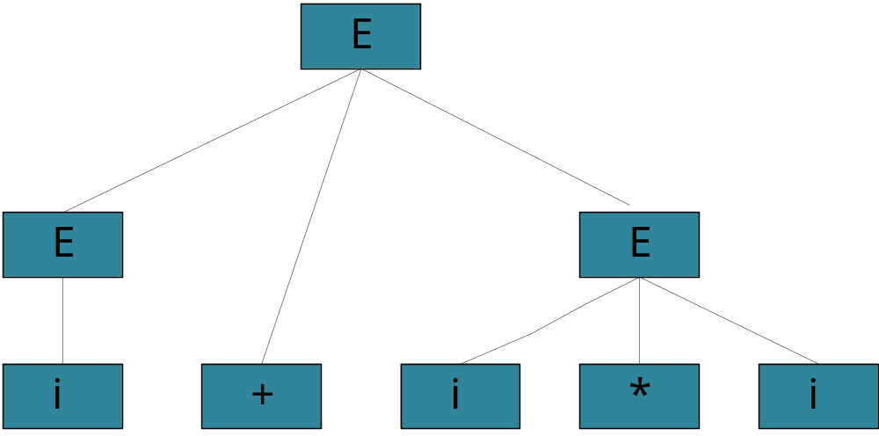
问题的引入
对于表达式 i+i*i，应当将第一个 i 归约为一个简单表达式，后两个 i 归约为一个乘法表达式，再将这两个表达式归约为一个加法表达式

Slide 6
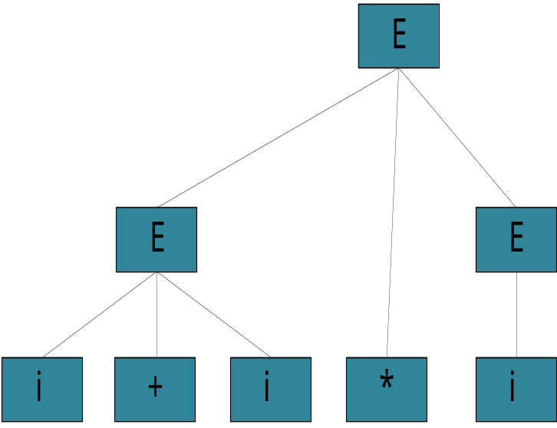
因为对于这个表达式，也可以进行如下

Slide 7
即如何得到以下推导过程
  E → E+T
  → i+T
  → i+E
  → i+T
  → i+T*F
  → i+F*F
  → i+i*i
E→E+T|T
T→T*F|F
F→i|(E)
→
对于第一步，选择E → T,
同样可以推导匹配第一个i
那此时根据什么来选择产生式E →E+T

Slide 8
为解决此问题，介绍如下概念
◇ 句子、句型和语言的定义
◇ 最左推导
◇ 最右推导和规范推导
◇ 确定的自顶向下语法分析

Slide 9



句型、句子、语言的定义
句型:
有文法G [S]， 若S x，且x∈V*则称x是文法G [S]的句型。
符号 表示经过0步或若干步的推导。
句子:
有文法G[S]，若S x，且x∈V_{T}*，则称x是文法G [S]的句子。例：G[S]： S→0S1， S→01
可有推导 S 0S1 00S11 000S111 00001111
说明00001111是G[S]的句子。
最左（最右）推导：
在推导的任何一步α β (其中α、β是句型)，都是对α中的最左（右）非终结符进行替换。
最右推导被称为规范推导。
由规范推导所得的句型称为规范句型。

Slide 10
句型的分析
句型分析就是识别一个符号串是否为某文法的句型，是某个推导的构造过程。在语言的编译实现中，把完成句型分析的程序称为分析程序或识别程序。分析算法又称识别算法。
从左到右的分析算法，即总是从左到右地识别输入符号串，首先识别符号串中的最左符号，进而依次识别右边的一个符号。
分析算法分类：
  自上而下分析法：从文法的开始符号出发，反复使用各种产生式，寻找与输入符号匹配的最左推导。
  自下而上分析法：从输入符号串开始，逐步进行归约（最右推导的逆过程），直至归约到文法的开始符号。

Slide 11
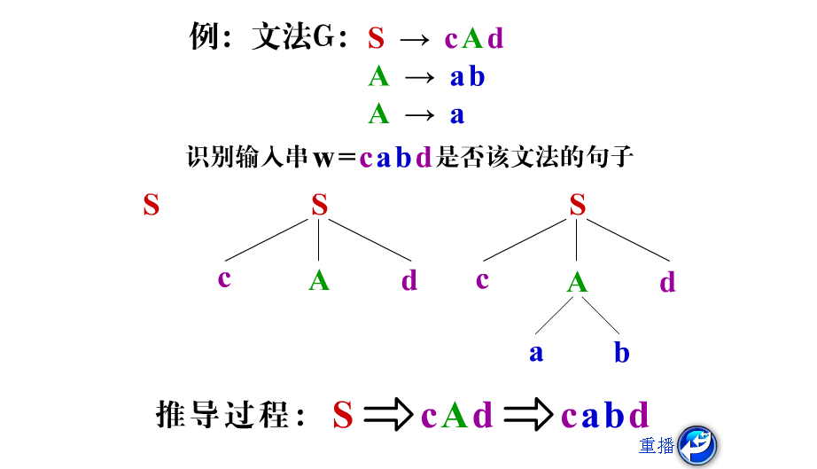
自上而下的语法分析

Slide 12
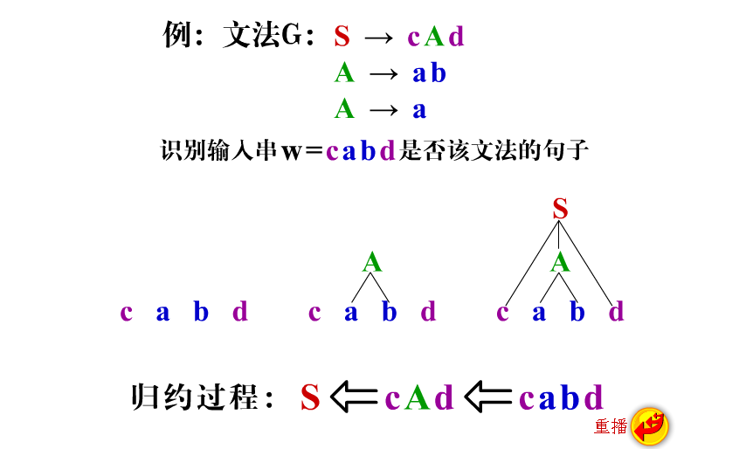
自下而上的语法分析

Slide 13
句型分析的有关问题
① 如何选择使用哪个产生式进行推导？
假定要被替换的最左非终结符号是V，且左部为V的规则有n条：V→A₁|A₂|…|A_{n}，那么如何确定用哪个右部去替换V呢？
② 如何识别可归约的串？
在自下而上的分析方法中，在分析程序工作的每一步，都是从当前串中寻找一个子串，看它是否能归约到文法的某个非终结符号，该子串称为“可归约串”。

Slide 14
1.1 确定的自顶向下分析思想
确定的自顶向下分析方法，首先要解决从某文法的开始符号出发，对给定的输入符号串如何根据当前的输入符号(单词符号)唯一地确定选用哪个产生式替换相应非终结符往下推导，或构造一棵相应的语法树。
若能够推导出给定的输入符号串，或能构造出语法树其末端结点以从左向右的顺序连接正好为给定的输入符号串，则所给的输入符号串为该文法的句子。

Slide 15
定义1.1
设G=(V_{T}，V_{N}，S，P)是上下文无关文法
FIRST(α)={a|α aβ, a∈V_{T}, α, β∈V*}
若α ε, 则规定ε∈FIRST(α)．称FIRST(α) 为α的开始符号集或首符号集。
不难求出在例1.2文法G2中
FIRST(Ap)={a, c}
FIRST(Bq)={b, d}
S→Ap|Bq
A→a|cA
B→b|dB

Slide 16

对每一文法符号X∈V 计算FIRST(X)的算法
(a) 若X∈V_{T}, 则FIRST(X)＝{X}
(b) 若X∈V_{N}, 且有产生式X→a…, a∈V_{T}, 则 a∈FIRST(X)
(c) 若X∈V_{N}, X→ε, 则ε∈FIRST(X)
(d) 若X∈V_{N}, Y₁, Y₂, …, Y_{i}∈V_{N}, 且有产生式X→Y₁Y₂…Y_{n}; 当Y₁Y₂…Y_{i-1}都 ε时,(其中1≤i≤n), 则FIRST(Y₁)、FIRST(Y₂)、…、FIRST(Y_{i-1})的所有非{ε}元素和FIRST(Y_{i})都包含在FIRST(X)中
(e) 当(d)中所有Y_{i} ε, (i=1, 2, …n), 则 FIRST(X)=FIRST(Y₁)∪FIRST(Y₂)∪…∪FIRST(Y_{n})∪{ε}

Slide 17
定义1.2
设 G=(V_{T}，V_{N}，S，P)是上下文无关文法，A∈V_{N}，S是开始符号
FOLLOW(A)=｛a|S μAβ, 且a∈V_{T}, a∈FIRST(β), μ∈V_{T}* , β∈V⁺｝
若S μAβ, 且β ε, 则#∈FOLLOW(A)。
这里我们用‘#’作为输入串的结束符，或称为输入串括号。
也可定义为：FOLLOW(A)={a|S …Aa…,a ∈V_{T}}
若有S …A，则规定#∈FOLLOW(A)

Slide 18
对文法中每一个A∈V_{N}计算 FOLLOW(A)
(a) 设S为文法中开始符号，把{#}加入FOLLOW(S)中(这里“#”为句子括号)。
(b) 若A→αBβ是一个产生式，则把FIRST(β)的非空元素加入FOLLOW(B)中。
如果β ε则把FOLLOW(A)也加入FOLLOW(B)中。
(c) 反复使用(b)直到每个非终结符的FOLLOW集不再增大为止。

Slide 19
因此当文法中含有形如：
A→α和A→β的产生式时，其中A∈V_{N}，α, β∈V*，当α, β不同时推导出空时，设α ε, β ε, 则当FIRST(α)∩( FIRST(β)∪FOLLOW(A))=φ时，对于非终结符A的替换仍可唯一地确定候选。

Slide 20
定义1.3
给定上下文无关文法的产生式A→α, A∈V_{N}, α∈V*, 若α ε,
则SELECT(A→α)=FIRST(α)
如果α ε ，
则SELECT(A→α)=(FIRST(α)-{ε})∪FOLLOW(A)

Slide 21

定义1.4
一个上下文无关文法是LL(1)文法的充分必要条件是：对每个非终结符A的两个不同产生式，A→α，A→β，满足
SELECT(A→α)∩SELECT(A→β)=φ
其中α，β不同时能 ε

Slide 22
LL（1）文法也可定义为:
一个文法G是LL(1)的，当且仅当对于G的每一个非终结符Ａ的任何两个不同产生式A→α⏐β，下面的条件成立：
1.FIRST(α)∩FIRST(β)=φ，也就是α和β推导不出以同一个终结符a为首的符号串；它们应该都不能推出空字ε．
2.假若β ε，那么，
FIRST(α)∩FOLLOW(A)＝φ，也就是，
若β ε.则α所能推出的串的首符号不应在FOLLOW(A)中．
结论：
LL(1)文法是无二义的．

Slide 23
LL(1)文法的含义是：第一个L表明自顶向下分析是从左向右扫描输入串，第二个L表明分析过程中将用最左推导，'1'表明只需向右看一个符号便可决定选择哪个产生式(规则)进行推导，类似也可以有LL(K)文法，也就是需向前查看K个符号才可确定选用哪个产生式。通常采用K=1，个别情况采用K=2。

Slide 24
求可推导为空的非终结符
1. 求出能推出ε的非终结符
首先建立一个以文法的非终结符个数为上界的一维数组，其数组元素为非终结符，对应每一非终结符有一标志位，用以记录能否推出ε。其值有三种情况："未定"、"是"、"否"。

Slide 25
计算能推出ε的非终结符步骤如下：
① 将数组X[ ]中对应每一非终结符的标记置初值为"未定"。
非终结符 | S | A | B | C | D
初值 | 未定 | 未定 | 未定 | 未定 | 未定

Slide 26
② 扫描文法中的产生式
(a) 删除所有右部含有终结符的产生式，若这使得以某一非终结符为左部的所有产生式都被删除，则将数组中对应该非终结符的标记值改为"否"，说明该非终结符不能推出ε。
(b) 若某一非终结符的某一产生式右部为ε，则将数组中对应该非终结符的标志置为"是"，并从文法中删除该非终结符的所有产生式。例中对应非终结符A、B的标志改为"是"。
非终结符 | S | A | B | C | D
初值 | 未定 | 未定 | 未定 | 未定 | 未定
第一次扫描 |  | 是 | 是 |  | 否

Slide 27

③ 扫描产生式右部的每一符号。
(a) 若所扫描到的非终结符号在数组中对应的标志是"是"，则删去该非终结符，若这使产生式右部为空，则对产生式左部的非终结符在数组中对应的标志改"是"，并删除该非终结符为左部的所有产生式。
(b) 若所扫描到的非终结符号在数组中对应的标志是"否"，则删去该产生式，若这使产生式左部非终结符的有关产生式都被删去，则把在数组中该非终结符对应的标志改成"否"。

Slide 28
④ 重复③，直到扫描完一遍文法的产生式，数组中非终结符对应的特征再没有改变为止。

Slide 29
2.计算FIRST集
① 根据定义计算
由定义1.1 对每一文法符号X∈V 计算FIRST(X)
(a) 若X∈V_{T}, 则FIRST(X)＝{X}
(b) 若X∈V_{N}, 且有产生式X→a…, a∈V_{T}, 则 a∈FIRST(X)
(c) 若X∈V_{N}, X→ε, 则ε∈FIRST(X)
(d) 若X∈V_{N}, Y₁, Y₂, …, Y_{i}∈V_{N}, 且有产生式X→Y₁Y₂…Y_{n}; 当Y₁Y₂…Y_{i-1}都 ε时,(其中1≤i≤n), 则FIRST(Y₁)、FIRST(Y₂)、…、FIRST(Y_{i-1})的所有非{ε}元素和FIRST(Y_{i})都包含在FIRST(X)中
(e) 当(d)中所有Y_{i} ε, (i=1, 2, …n), 则 FIRST(X)=FIRST(Y₁)∪FIRST(Y₂)∪…∪FIRST(Y_{n})∪{ε}

Slide 30
求出每个文法符号的FIRST集合后也就不难求出每一个符号串的FIRST集合。
  若符号串α∈V*, α=X₁X₂ … X_{n}, 当X₁不能推出ε, 则置FIRST(α)= FIRST(X₁)。
  若对任何j(1≤j≤i-1，2≤i≤n ), ε∈FIRST(X_{j}), 则
  FIRST(α)= (FIRST(X_{j})-{ε})∪FIRST(X_{i})
  当所有FIRST(X_{j})(1≤j≤n)都含有{ε}时，则 FIRST(α)= (FIRST(X_{j}))∪{ε}

Slide 31
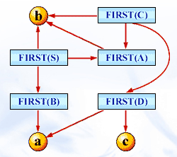
②由关系图法求文法符号的FIRST集
由关系图法求得文法非终结符的FIRST集结果如下：
FIRST(S)={b, a, ε}
FIRST(A)={b, ε}
FIRST(B)={a, ε}
FIRST(C)={a, b, c}
FIRST(D)={a, c}

Slide 32
3. 计算FOLLOW集
① 根据定义计算
对文法中每一 A∈V_{N}计算 FOLLOW(A)
(a) 设S为文法中开始符号，把{#}加入FOLLOW(S)中(这里“#”为句子括号)。
(b) 若A→αBβ是一个产生式，则把FIRST(β)的非空元素加入FOLLOW(B)中。
如果β ε则把FOLLOW(A)也加入FOLLOW(B)中。
(c) 反复使用(b)直到每个非终结符的FOLLOW集不再增大为止。

Slide 33
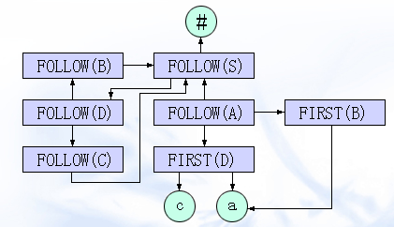
用关系图法求非终结符的FOLLOW集

Slide 34
4. 计算SELECT集
对于产生式 A→α
若α 不能推导出 ε,
则SELECT(A→α)=FIRST(α)
若 α 能推导出 ε ，
则SELECT(A→α)=(FIRST(α)-{ε})∪FOLLOW(A)

Slide 35

左递归
设一个文法含有下列形式的产生式。
1)A→Aβ A∈V_{N}, β∈V*
2)A→Bβ
B→Aα A, B∈V_{N}, α, β∈V*
可称含1)中产生式的文法为含有左递归的规则或称直接左递归的。含2)中产生式的文法有A A … 则称文法中含有左递归或间接左递归，文法中只要含有1)或含有2)的产生式或二者皆有均认为文法是左递归的，然而，一个文法是左递归时不能采用自顶向下分析法。

Slide 36
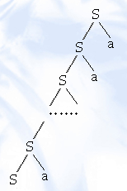
文法G1含有直接左递归：
S→Sa
S→b
所能产生的语言L=｛ba^{n}|n≥0｝，对输入串baaaa#是该语言的句子，但用自顶向下分析时可看出当输入符为b时，为与b匹配则应选用S→b来推导，但这样就推不出后边部分，而若用S→Sa推导则出现右图的情况，无法确定到什么时候才用S→b替换
另一方面，用递归子程序法时，在处理S的过程中，没有对当前输入符号匹配就又进入递归调用处理S的过程，这样就会造成死循环。

Slide 37
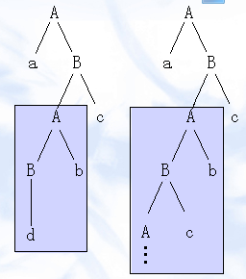
例1.11
若有输入串为adbcbcbc#，
含有间接左递归的文法G6为：
(1) A→aB
(2) A→Bb
(3) B→Ac
(4) B→d

Slide 38
a) 消除直接左递归
把直接左递归改写为右递归，如对文法G1：
S→Sa
S→b
可改写为：
S→bS'
S'→aS'|ε
改写后的文法和原文法产生的语言句子集都为： ｛ba^{n}|n≥0｝。

Slide 39
一般情况下，假定关于A的全部产生式是：
A→Aα₁|Aα₂|…|Aα_{m}|β₁|β₂|…|β_{n}
其中, α_{i}(1≤i≤m)不等于ε, β_{j}(1≤j≤n)不以A开头，消除直接左递归后改写为：
A→β₁A'|β₂A'|…|β_{n}A'
A'→α₁A'|α₂A'|…|α_{m}A'|ε

Slide 40
消除文法中一切左递归的算法。
对文法中一切左递归的消除要求文法中不含回路即无A A的推导。满足这个要求的充分条件是，文法中不包含形如A→A的有害规则和A→ε的空产生式。

Slide 41
算法步骤：
1) 把文法的所有非终结符按某一顺序排序；
如A₁，A₂，…，A_{n}
2) 从A₁开始消除左部为A₁的产生式的直接左递归，然后把左部为A₁的所有规则的右部逐个替换左部为A₂右部以A₁开始的产生式中的A₁，并消除左部为A₂的产生式中的直接左递归。继而以同样方式把A₁，A₂的右部代入左部为A₃右部以A₁或A₂开始的产生式中，消除左部为A₃的产生式之直接左递归，直到把左部为A₁，A₂，…, A_{n-1}的右部代入左部为A_{n}的产生式中，从A_{n}中消除直接左递归。
3) 去掉无用产生式。

Slide 42
上述算法归结为：
若非终结符的排序为A₁，A₂，…，A_{n}。
FOR i∶=1 TO N DO
BEGIN
FOR j∶=1 TO i-1 DO
BEGIN
若A_{j}的所有产生式为：
A_{j}→δ₁|δ₂|…|δ_{k}
替换形如A_{j}→A_{j}r的产生式变为：
A_{i}→δ₁r|δ₂r|…|δ_{k}r
END
消除A_{i}中的一切直接左递归。
END
最后删除无用产生式。

Slide 43
若非终结符排序为S、Q、R, 左部为S的产生式(1)无直接左递归，(2)中右部不含S，所以把(1)右部代入(3)得：
(4) R→Qca|ca|a
再将(2)的右部代入(4)得：
(5) R→Rbca|bca|ca|a
对(5)消除直接左递归得：
R→(bca|ca|a)R'
R'→bcaR'|ε
最终文法变为：
S→Qc|c
Q→Rb|b
R→(bca|ca|a)R'
R'→bcaR'|ε
例如，有文法的产生式为：
(1) S→Qc|c
(2) Q→Rb|b
(3) R→Sa|a

Slide 44
以表达式文法为例构造预测分析表。
表达式文法为：
E→E+T|T
T→T*F|F
F→i|(E)
构造步骤：
(1) 判断文法是否为LL(1)文法
由于文法中含有左递归，所以必须先消除左递归，使文法变为：
E→TE'
E'→+TE'|ε
T→FT'
T'→*FT'|ε
F→i|(E)

Slide 45
注：
1）若非终结符排列顺序不同，改写后的文法也不同，但他们是等价的
2）开始符号不能改变

Slide 46
1.4 确定的自顶向下分析方法
1.4.1递归子程序法
递归子程序法是比较简单直观易于构造的一种语法分析方法。它要求文法满足LL(1)文法。它的实现思想是对应文法中每个非终结符编写一个递归过程，每个过程的功能是识别由该非终结符推出的串，当某非终结符的产生式有多个候选时能够按LL(1)形式可唯一地确定选择某个候选进行推导。
由于递归子程序法对每个过程可能存在直接或间接递归调用，所以对某个过程在退出之前可能又被调用，因此有些信息需要保留，通常在入口时需保留某些信息，出口时需恢复。由于递归过程是遵循先进后出规律，所以通常开辟先进后出栈来处理。

Slide 47
1.4.2 预测分析法
预测分析方法是自顶向下分析的另一种方法，一个预测分析器是由三个部分组成。
· 预测分析程序(总控程序)
· 先进后出栈(stack)
· 预测分析表
输入
a
+
b
$
预测分析程序
输出
栈
X
Y
Z
$
分析表M

Slide 48
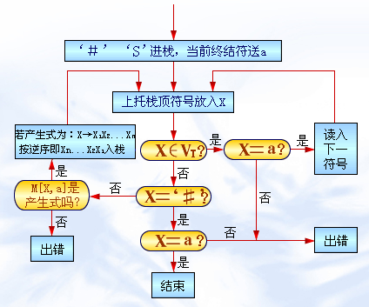
预测分析程序的工作过程

Slide 49
预测分析程序的算法可为：
BEGIN
首先把'#'和文法开始符号推入 STACK 栈；
把第一个输入符号读进a;
FLAG：=TRUE；
WHILE FIAG DO
BEGIN
把STACK栈顶符号上托出去并放在Ｘ中；
IF X ∈ V_{T} THEN
IF X=a THEN
把下一个输入符号读进a
ELSE ERROR
ELSE IF X='#' THEN
IF X=a THEN FLAG:=FALSE
ELSE ERROR
ELSE
IF M[X,a]={X→X₁X₂...X_{K}} THEN
把X_{K}，X_{K-1}，…X₁一一推 进 STACK
/*若X₁X₂…X_{K}=ε ,不推什么进栈*/
ELSE ERROR
END OF WHILE;
STOP/*分析成功，过程完毕*/

Slide 50
以表达式文法为例构造预测分析表。
表达式文法为：
E→E+T|T
T→T*F|F
F→i|(E)
构造步骤：
(1) 判断文法是否为LL(1)文法
由于文法中含有左递归，所以必须先消除左递归，使文法变为：
E→TE'
E'→+TE'|ε
T→FT'
T'→*FT'|ε
F→i|(E)

Slide 51

可推出ε的非终结符表为:
各非终结符的FIRST集合如下：
FIRST(E)={(, i}
FIRST(E')={+, ε}
FIRST(T)={(, i}
FIRST(T')={*, ε}
FIRST(F)={(, i}
各非终结符的FOLLOW集合为：
FOLLOW(E)={), #}
FOLLOW(E')={), #}
FOLLOW(T)={+, ), #}
FOLLOW(T')={+, ), #}
FOLLOW(F)={*, +, ), #}

Slide 52
各产生式的SELECT集合为：
SELECT(E→TE')={(, i}
SELECT(E'→+TE')={+}
SELECT(E'→ε)={), #}
SELECT(T→FT')={(, i}
SELECT(T'→*FT')={*}
SELECT(T'→ε)={+, ), #}
SELECT(F→(E))={(}
SELECT(F→i)＝{i}
由上可知有相同左部产生式的SELECT集合的交集为空，所以文法是LL(1)文法。

Slide 53
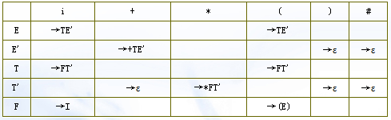
(2) 构造预测分析表
对每个终结符或"#"号用a表示。
若a∈SELECT(A→α)，则把A→α放入M[A, a]中。
把所有无定义的M[A, a]标上出错标记。

Slide 54
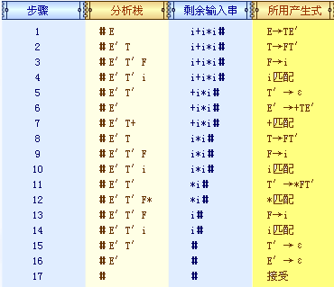
用预测分析程序，栈和预测分析表对输入串i+i*i#进行分析

Slide 55
表达式构造
有了语法分析的基础，表达式构造是简单易行的
只需要再每一次应用产生式进行归约时，将子表达构造成一个表达式，最终即能得到整个表达式

